Slide 1

Lista de exercícios (beecrowd)
Universidade de Uberaba
Marcio Salmazo Ramos

Slide 2
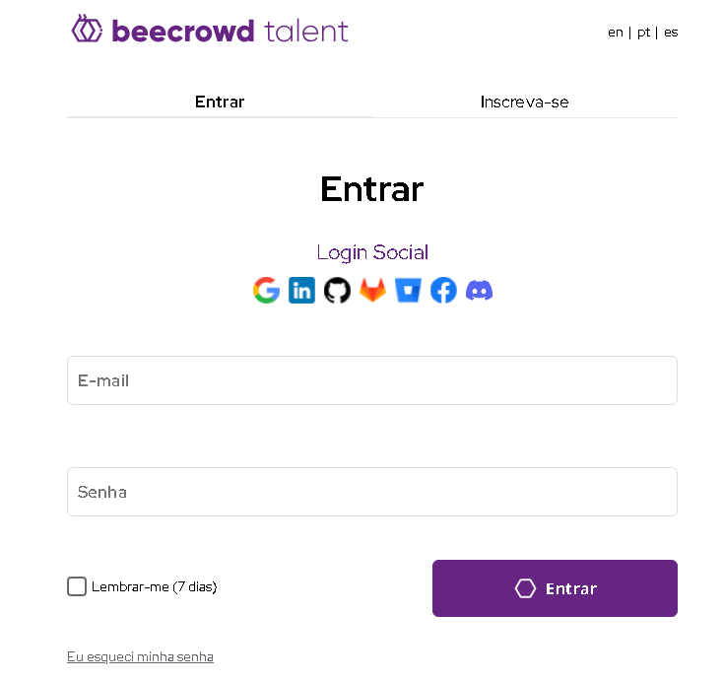
Acesso ao beecrowd
Primeiro passo é realizar um login na plataforma (ou criar uma conta).
Sugiro utilizar a conta do gmail, mas fica ao seu critério.

Slide 3
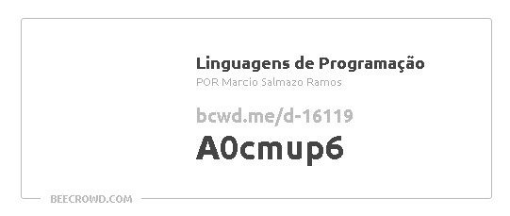
Acesso à lista
Com uma conta criada, acessar a lista por meio do link:
bcwd.me/d-16119
Caso seja solicitado a chave de acesso, inserir:
AOcmup6

Slide 4
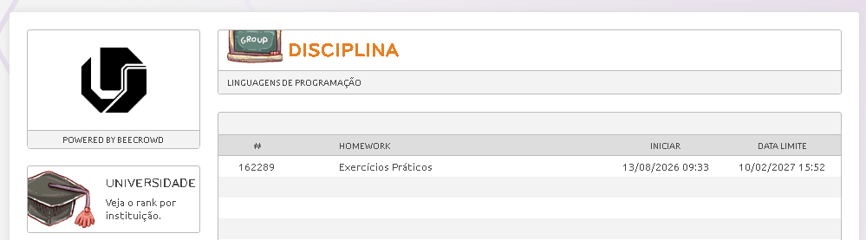
Acesso à lista
Acessar a lista ‘Exercícios práticos’:

Slide 5
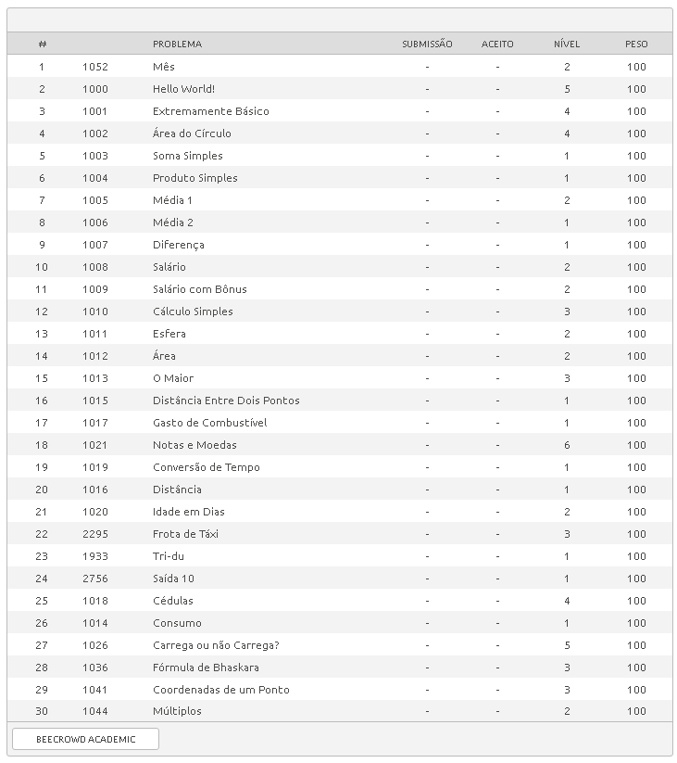
Acesso à lista
Desenvolver os exercícios indicados.
Lembre-se se seguir estritamente o padrão de entrada e saída exigidos pela plataforma.

